Slide 1
CHỦ ĐỀ 4
PHÉP CỘNG, PHÉP TRỪ (CÓ NHỚ) TRONG PHẠM VI 100
BÀI 22
PHÉP TRỪ (CÓ NHỚ)
SỐ CÓ HAI CHỮ SỐ VỚI
SỐ CÓ MỘT CHỮ SỐ (T3)

Slide 3

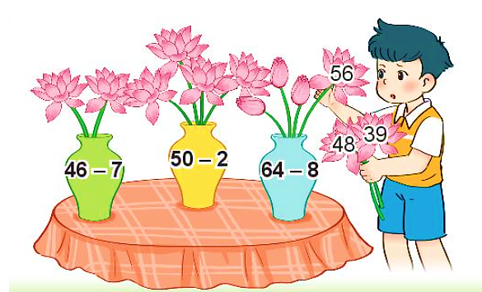

42 – 5
51 – 9
63 – 7
86 – 8
42
5
51
9
63
7
86
8
1
Đặt tính rồi tính.
–
–
–
–
37
42
56
78
2
Cắm hoa vào lọ thích hợp.
46 – 7 =
48
39
39
50 – 2 =
48

Slide 4
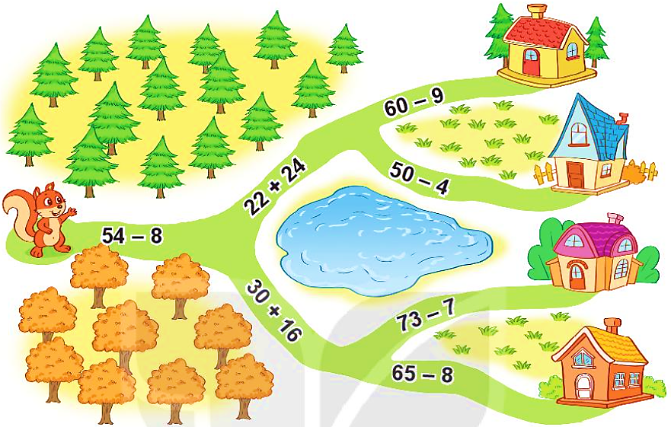

3
Đường về nhà sóc đi qua ba phép tính có kết quả bằng nhau. Tìm nhà cho sóc.
54 – 8 =
46
26
51
22 + 24 =
46
26
46
26
60 – 9 =
46
51
26
46
30 + 16 =
46
26
51
50 – 4 =
46
26
46
73 – 7 =
66
65 – 8 =
26
57
57

Slide 5
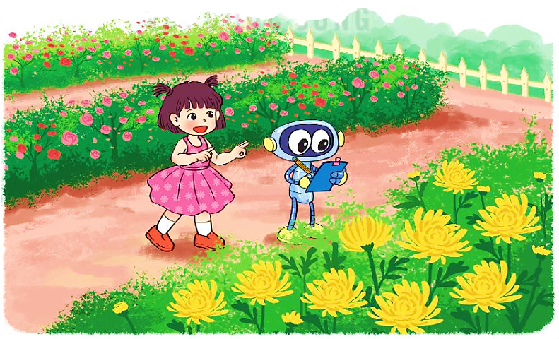
4
Trong vườn có 30 cây hoa hồng và hoa cúc. Mi đếm được có 9 cây hoa cúc. Hỏi trong vườn có bao nhiêu cây hoa hồng?
Bài giải
Trong vườn có số cây hoa hồng là:
30 – 9 = 21 (cây)
Đáp số: 21 cây hoa hồng.

